Slide 1
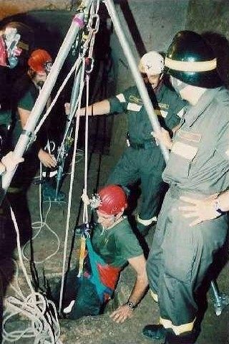
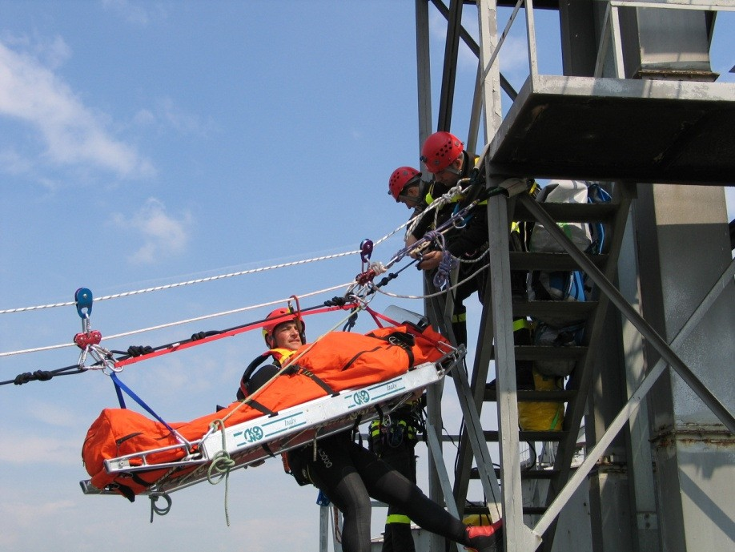
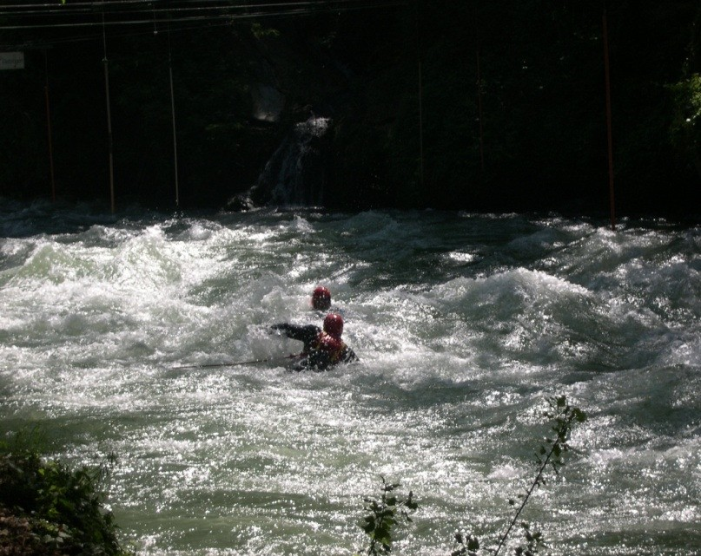



1

Slide 2



PROGETTO SAF
INTEGRA
la cultura tecnica e la professionalità del Vigile del Fuoco
introducendo tecniche e materiali che consentono di compiere gli stessi interventi
fatti sino ad ora
ma
con livelli di sicurezza maggiori rispetto al passato

Slide 3


PROGETTO SAF
TIPOLOGIA DI INTERVENTO
RISCHIO DI CADUTA DALL’ALTO (D.Lgs.626/94)
SOCCORSO | IN | ZONE NON | FACILMENTE
ACCESSIBILI | SIA | IN AMBIENTI | URBANI CHE
EXTRA URBANI ( impervie)

Slide 4


PROGETTO SAF
TIPOLOGIE DI INTERVENTO
Recupero persone, cose,animali da tetti , alberi, grondaie, pozzi etc.
Recuperi da tralicci o da impalcature edili
Soccorso a persone bloccate su pareti rocciose
Evacuazione di persone da edifici
Discesa e salita da ponti e viadotti stradali e ferroviari
Verifiche per la staticità di edifici e monumenti
Ricerca persone disperse in zone impervie
Interventi a seguito di terremoti e crolli
Etc.

Slide 5


PROGETTO SAF
QUINDI
LE TECNICHE SAF
FANNO PARTE DELL’ORDINARIO BAGAGLIO DI SOLUZIONI OPERATIVE
A DISPOSIZIONE
DEI VIGILI DEL FUOCO
(strumento operativo )

Slide 6


TECNICHE SPELEO ALPINO FLUVIALI ALLUVIONALI
S.A.F.
ARTICOLAZIONE DEL PROGETTO SAF
ACQUISIRE
le attrezzature e le tecniche operative derivanti dalle specificità Speleo –Alpino - Fluviali adattandole ai vari compiti istituzionali dei VV.F.
E’ DIRETTO
a tutto il personale operativo
OBIETTIVO
elevare la sicurezza nello svolgimento di operazioni:
in altezza o profondità con pericolo di cadute
sugli ambienti fluviali ed alluvionali
- su calamità
6

Slide 7




IL PROGETTO
SI SUDDIVIDE
IN CINQUE
LIVELLI
= Livello base, sacco pompiere, rivolto a tutto il
personale operativo ( dinamica di gruppo-il gruppo lavora per il singolo)
= Indipendenza dell’operatore nel movimentarsi su corda
(fa scelte operative ed organizzative)
= Capacità operative negli ambienti fluviali ed alluvionali
= Utilizzo di attrezzature e operazioni di squadra complesse
(pianifica-gestisce-esegue operazioni singole e di squadra complesse)
= Operazioni con elicottero
7

Slide 8
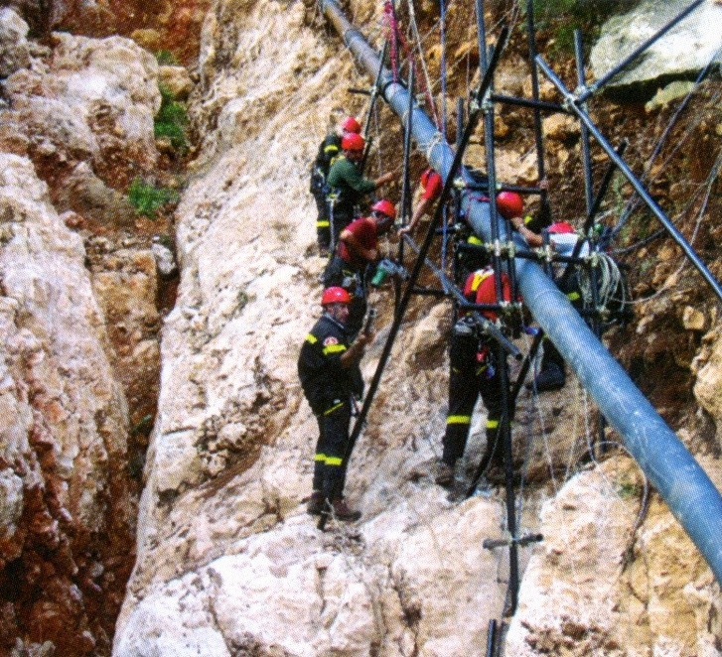
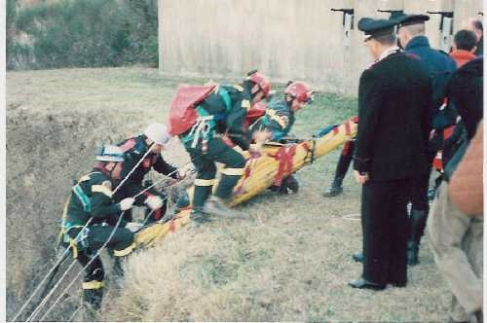
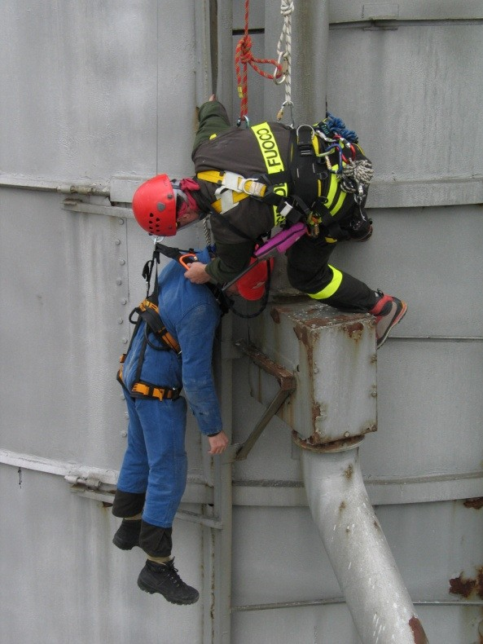
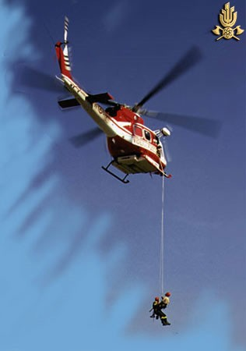


Livello 1A
Livello 2A
Livello 2B
Livello 1B
8

Slide 9
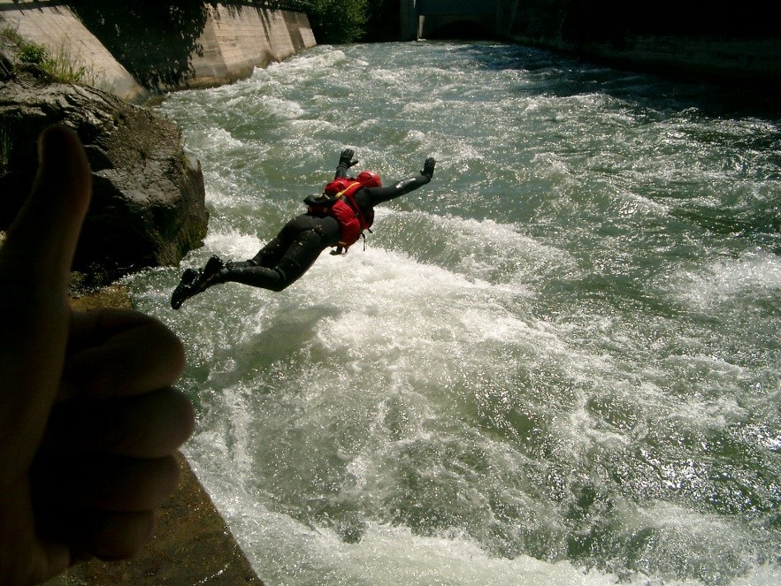

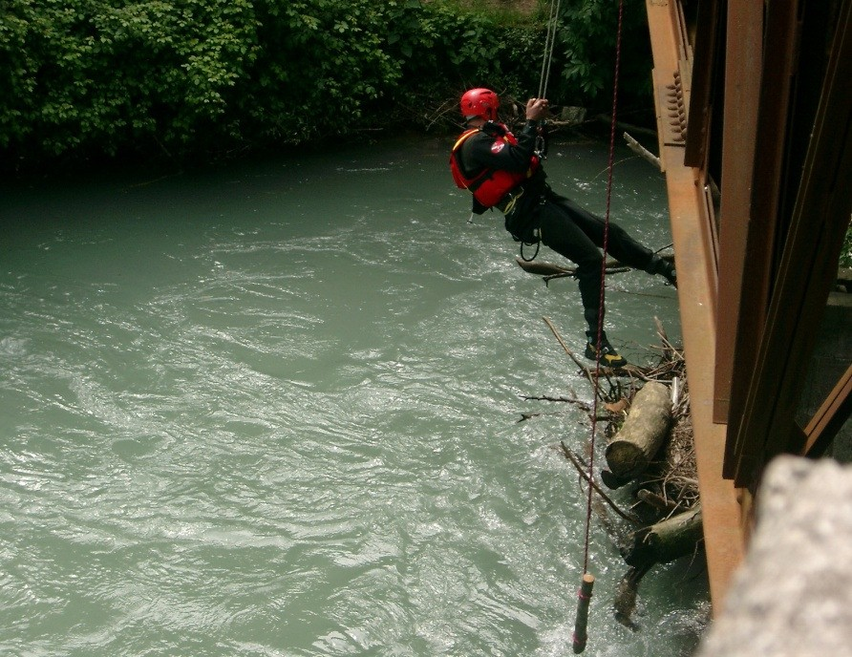
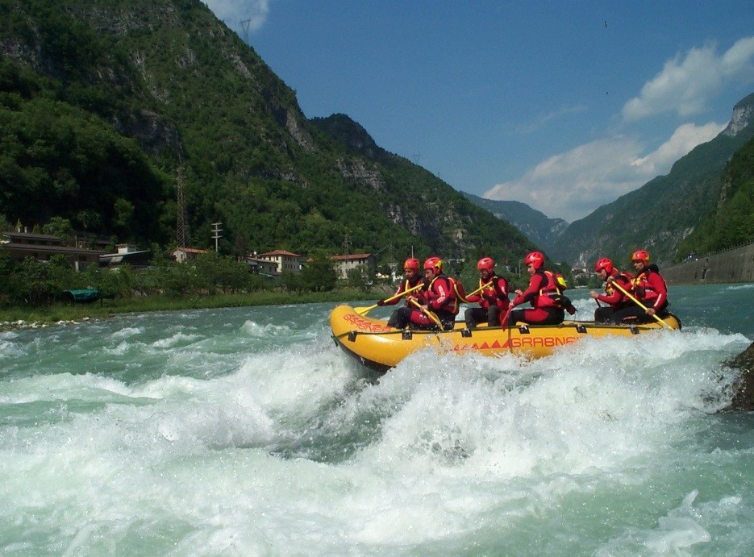


FLUVIALE - ALLUVIONALE
9

Slide 10



TECNICHE DI PRIMO SOCCORSO SANITARIO
Obbligatorio per accedere ai corsi di secondo livello

Slide 11


FILOSOFIA SAF
FINALITA’
RENDERE IL LAVORO
➢PIU’ SICURO
➢PIU’ EFFICACE
➢PIU’ RISPONDENTE ALLE MODERNE ESIGENZE DEL SOCCORSO

Slide 12


FILOSOFIA SAF
OBIETTIVI
➢L’ACQUISIZIONE OPERATIVE
DI NUOVE TECNICHE
UTILIZZO MATERIALI OMOLOGATI

Slide 13


PIU’ SICURO
PONENDO ATTENZIONE
ALLA INCOLUMITA’ DEL SOCCORRITORE

Slide 14


PIU’ EFFICACE
➢RAPIDITA’
➢EFFICIENZA

Slide 15


PIU’ RISPONDENTE ALLE MODERNE ESIGENZE DEL SOCCORSO
ATTRAVERSO L’ACQUISIZIONE DI
CONOSCENZE
CAPACITA’
ABILITA’ OPERATIVE

Slide 16


SICUREZZA DELL’OPERATORE
SI OTTIENE
CON LA CONOSCENZA D’USO DEI MATERIALI
➢CONOSCENZA DELLE MANOVRE DA IMPIEGARE
E

Slide 17


CONCETTI FONDAMENTALI
STANDARDIZZAZIONE
CONTROLLO INCROCIATO
ANALISI DEI RISCHI
REVERSIBILITA’ DELL’ERRORE
RISCHIO ACCETTABILE E RISCHIO ACCETATO

Slide 18


STANDARDIZZAZIONE
METODO DI LAVORO
CONDIVISO DA
TUTTI COLORO CHE SONO CHIAMATI
A SVOLGERLO
(la forza di un gruppo non stà nel pensarla tutti allo stesso modo ma nel condividere tutti lo stesso obiettivo)

Slide 19


STANDARDIZZAZIONE
CONSENTE
MINORE SOGGETTIVITA’
RAPIDITA’ DI ESECUZIONE
VERIFICA IMMEDIATA DELL’EVENTUALE ERRORE
PROCEDURE CONOSCIUTE
RIDUZIONE DEL RISCHIO PER GLI OPERATORI

Slide 20


CONTROLLO INCROCIATO
METODO DI RESPONSABILIZZAZIONE
DI TUTTI GLI APPARTENENTI ALLE
OPERAZIONI
CONSENTE
➢INDIVIDUARE EVENTUALI ERRORI
ABBASSAMENTO STATO DI ANSIA

Slide 21

ANALISI DEI RISCHI
UN OPERATORE DEL SOCCORSO
DEVE
Prevedere l’evolversi della situazione
Curarsi della propria sicurezza e di quella degli operatori per garantire l’efficacia dell’intervento
Rimanere soggetto esterno alla crisi, analizzarla per esaminare tutte le soluzioni possibili
Non diventare parte integrante della crisi

Slide 22

ANALISI DEI RISCHI
OBIETTIVO
EVITARE DI AUMENTARE I DANNI PRODOTTI DA UN INCIDENTE

Slide 23
ANALISI DEI RISCHI
SI FONDA
SULLE CONOSCENZE DEGLI OPERATORI DEL SOCCORSO

Slide 24


ANALISI DEI RISCHI
PERMETTE DI
➢IDENTIFICARE LE SORGENTI DI PERICOLO
➢STIMARNE L’ENTITA’
➢PREVEDERE L’EVOLUZIONE DEI FENOMENI E LE POSSIBILI CONSEGUENZE SULLE PERSONE

Slide 25


ANALISI DEI RISCHI
RAPPRESENTA
LA SOSTANZIALE DIFFERENZA TRA
PROFESSIONISTI DEL SOCCORSO
E
SOCCORRITORI OCCASIONALI

Slide 26

ANALISI DEI RISCHI
LA CAPACITA’ DI ANALISI SI
ACQUSISCE
➢FORMAZIONE - STUDIO
➢OSSERVAZIONE - VALUTAZIONE
➢ADOZIONE DI DPI
➢ESPERIENZA
IDONEI ED ADEGUATI

Slide 27

REVERSIBILITA’ DELL’ERRORE
INTESA COME
ADOZIONE DI PROCEDURE
VOLTE AD AUMENTARE IL GRADO DI SICUREZZA DELL’OPERATORE MAGGIORMENTE ESPOSTO AI
RISCHI INDIVIDUATI
CIOE’

Slide 28


REVERSIBILITA’ DELL’ERRORE
UN INSIEME DI OPERAZIONI
(attive e passive)
CHE ENTRANO IN FUNZIONE NELLA EVENTUALITA’DI UN ERRORE O
DELL’EVOLVERSI DI UNA SITUAZIONE NON SEMPRE PREVEDIBILE

Slide 29


REVERSIBILITA’ DELL’ERRORE
HA COME FINE
EVITARE ULTERIORI CONSEGUENZE AGLI
OPERATORI
CONSENTE
DI EVITARE L’AUMENTO DEI DANNI PRODOTTI
DA UN INCIDENTE

Slide 30


REVERSIBILITA’ DELL’ERRORE
NEL LIVELLO 1A SI OTTIENE CON :
DOPPIA MANOVRA PREDISPONENDO DUE SISTEMI DI CALATA EQUIVALENTI (corda di sicura)
AUTOBLOCCANTI
MOLTIPLICAZIONE PUNTI D’ATTACCO
ANCORAGGI INDIPENDENTI
APPLICANDO LA PROCEDURA CORRETTA
OPERANDO FUORI DAI RISCHI EVOLUTIVI COINVOLGENTI LA MANOVRA

Slide 31

REVERSIBILITA’ DELL’ERRORE
CORDA DI SICURA
ENTRA IN AZIONE AL COLLASSO DEL SISTEMA DI LAVORO
DEVE ESSERE SEMPRE SVINCOLATA DAL SISTEMA DI LAVORO (non può usarlo nemmeno in parte)

Slide 32
PERTANTO
LA CORRETA APPLICAZIONE DELLE
P.O.S. (standardizzazione)
SCRUPOLOSO CONTROLLO INCROCIATO
PRECISA ANALISI DEL RISCHIO
REVERSIBILITA’ DELL’ERRORE
PERMETTONO DI OTTENERE

Slide 33
OBIETTIVO RAGGIUNTO
IL PIU’ BASSO LIVELLO DI RISCHIO ATTUALMENTE
ACCETABILE ALL’INTERNO DEGLI SCENARI INCIDENTALI
QUINDI

Slide 34
OBIETTIVO RAGGIUNTO
IL PIU’ ALTO GRADO DI
SICUREZZA
PER L’OPERATORE VV.F.

Slide 35
RISCHIO ACCETTABILE
LIVELLO DI RISCHIO COMUNEMENTE
RITENUTO CONGRUO
RISPETTO AL BENEFICIO CHE SI PUO’ TRARRE DALL’AZIONE SVOLTA

Slide 36
RISCHIO ACCETTATO
LIVELLO DI RISCHIO
DIVERSO
DA QUELLO COMUNEMENTE RITENUTO
CONGRUO

Slide 37
RISCHIO ACCETTATO
È FRUTTO
VALUTAZIONI PERSONALI
MOMENTO STORICO
CONDIZIONE PSICOFISICA
CONOSCENZE (consapevolezza/inconsapevolezza)
PERCEZIONE SENSORIALE
CONTESTO AMBIENTALE

Slide 38
RISCHIO ACCETTATO
E’ INFLUENZATO DALLE DINAMICHE DI
GRUPPO
Il gruppo tende ad estremizzare i livelli di assunzione del rischio rispetto alla media dei singoli componenti

Slide 39
RISCHIO ACCETTATO
PER UN VIGILE DEL FUOCO
IL LIVELLO DI RISCHIO ACCETTATO
E’ DIVERSO
DA QUELLO ACCETTABILE

Slide 40
RISCHIO ACCETTATO
LA CONSAPEVOLEZZA DEL LIVELLO DI RISCHIO ACCETTATO
E’
QUELLO CHE CONTRADDISTINGUE IL
SOCCORRITORE PROFESSIONISTA
DA QUELLO
OCCASIONALE

Slide 41
CATENA DI ASSICURAZIONE
(corde, fettucce, imbracatura, moschettoni, dissipatori, etc.)
che vincolano un operatore ad un punto di attacco
È l’insieme degli elementi

Slide 42
FORZA DI ARRESTO
E’ la forza che si scarica sugli elementi della catena di sicurezza e sulla persona al termine di una caduta

Slide 43
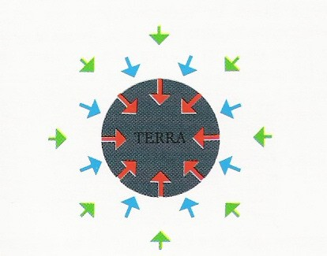
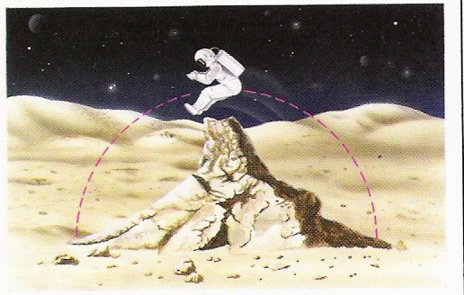
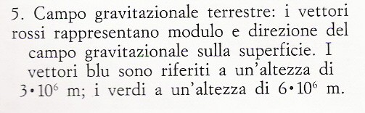
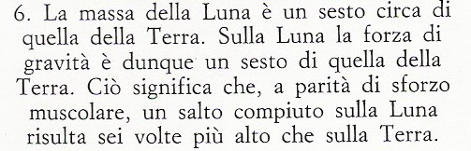

CATENA DI ASSICURAZIONE
FORZA DI GRAVITA’
Perché si cade ?

Slide 44
FORZA DI GRAVITA’
Gli oggetti in caduta libera in prossimita’ della superficie terrestre sono sottoposti ad una
accelerazione detta
accelerazione di gravità
pari a
9,81 m/sec²

Slide 45

FORZA DI GRAVITA’
Con una altezza di caduta di 1,80 mt una massa di 80 kg
acquisisce una energia cinetica tale da produrre, all’impatto con il suolo, una forza di
1.200 kg

Slide 46
FORZA DI GRAVITA’
PESO
È una forza data dal prodotto della massa del corpo per l’accelerazione di gravità
P = m x g
m = 1Kg-massa g = 9,81 m/sec²
P = 1 Kg-massa x 9,81 m/sec² = 9,81 N
Il Newton (N) è l’unità di misura della forza nel S.I.

Slide 47
FORZA DI GRAVITA’
P = 1 Kg-massa x 9,81 m/sec² = 9,81 N
1kg-peso = 9,81 N ≅ 10 N = 1 daN
1N = 0,1 kg peso
( 1 : 9,81= 0,102kg)
1daN
= 10 N = 1 kg peso
1kg peso = 10 N 10kg peso = 100 N
100 kg peso = 1000 N = 1 KN

Slide 48
CADUTA
Cosa succede ad un corpo umano
che cade ?
Impatto con il suolo
(fratture e lesioni multiple)
Trattenuto da un vincolo
(emorragie interne – lesioni organi interni - fratture)
Verso della caduta
(testa in alto – testa in basso )

Slide 49


CADUTA
Corpo vincolato (fune)
L’organismo umano può sopportare una accelerazione di gravità massima pari a
15 g positivi +
3 g negativi -

Slide 50
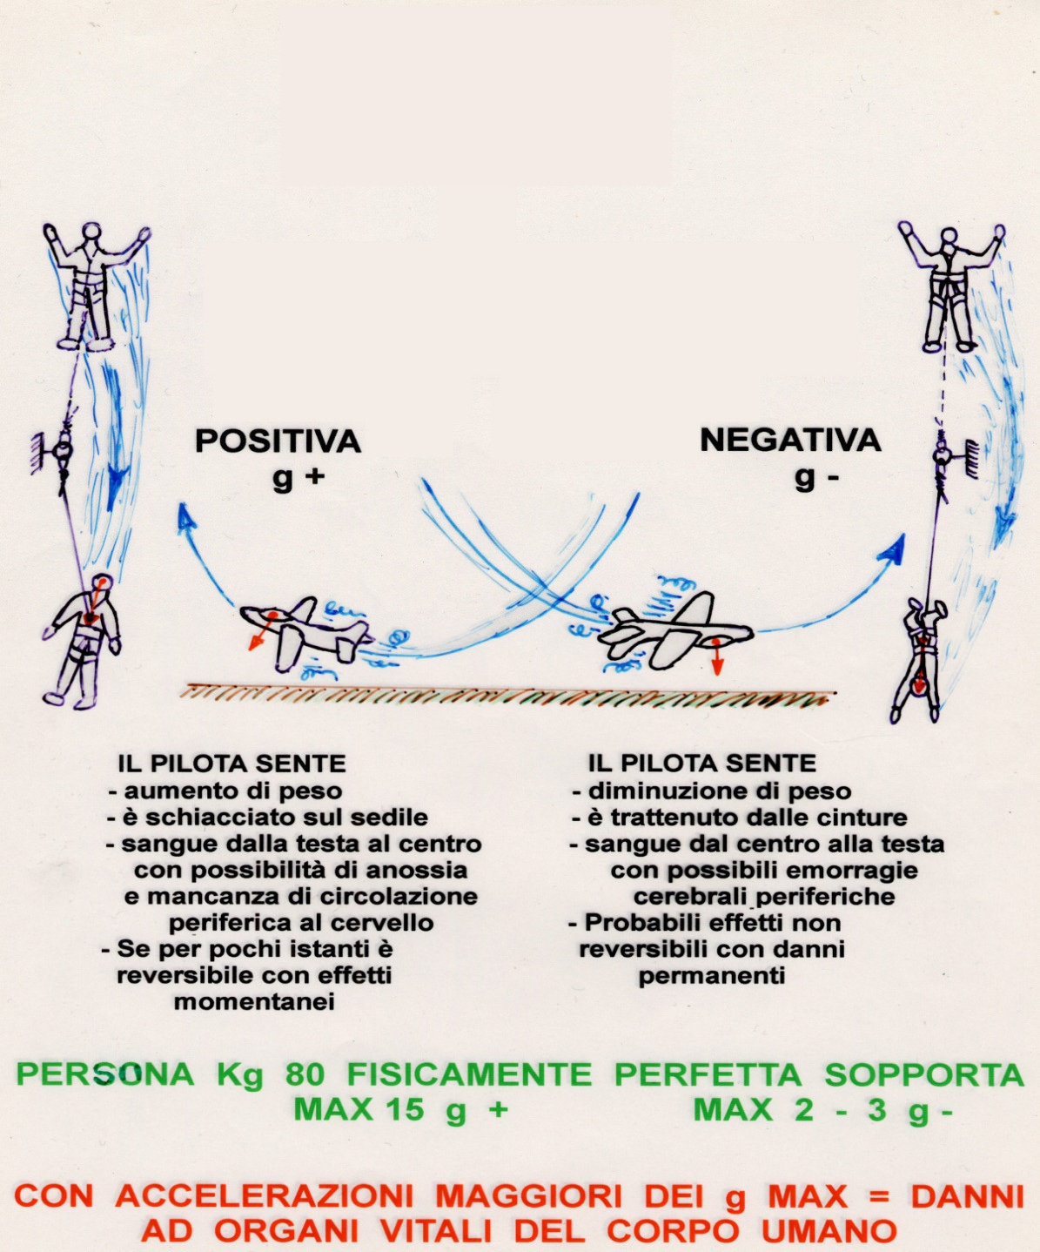


ACCELLERAZIONE DI GRAVITA’

Slide 51
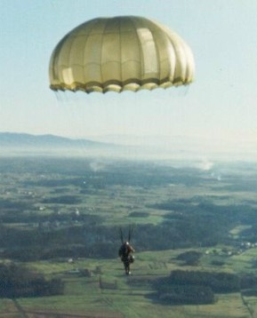

ACCELLERAZIONE DI GRAVITA’

Slide 52
FORZA DI ARRESTO
accelerazione
9,81 x
15
147,15 x
80
11.772 x
0,102 =
Kg 1200,744
m/s² massa Kg
N
11,772 KN
F.A.
12 KN

Slide 53

CADUTA
Individuo di media corporatura massa 80 kg
Forza di arresto massima con g +
15 x 80 = 1200daN = 1200 kg peso
Forza di arresto massima con g –
3 x 80 = 240 daN =240 kg peso
PER BREVISSIMI ISTANTI

Slide 54

CATENA DI ASSICURAZIONE
La resistenza di una catena è data dall’anello più debole
Catena di assicurazione
Anello più debole
uomo
Resistenza max
1200 daN
Tutti gli altri elementi debbono avere una resistenza
superiore a 1200 daN

Slide 55


FATTORE DI CADUTA
E’ il rapporto tra
l’altezza della caduta H
e
la lunghezza della corda L interessata.
Fc = H / L

Slide 56
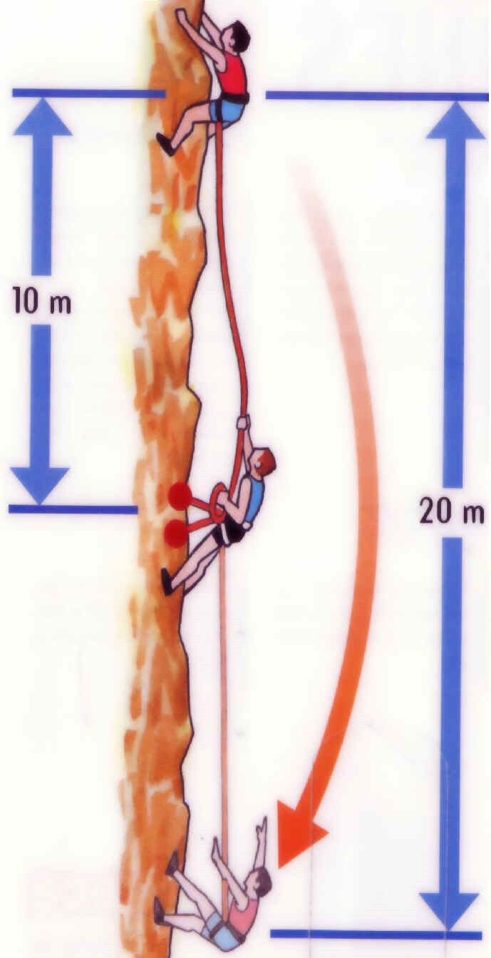

FATTORE DI CADUTA

Slide 57



F c = h / L
F c = h / L
FATTORE DI CADUTA
ALTEZZA DI CADUTA
LUNGHEZZA CORDA INTERESSATA

Slide 58







FATTORE DI CADUTA h/L = 0
L = 1 m
h = 0 m

Slide 59

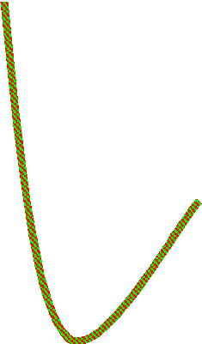




FATTORE DI CADUTA h/L= 0,5
L = 1 m
h = 0,5 m

Slide 60
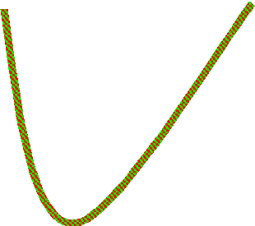


FATTORE DI CADUTA h/L = 1
L = 1 m
h = 1 m

Slide 61

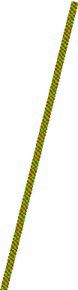



FATTORE DI CADUTA h/L = 2
L = 1 m
h = 2 m

Slide 62
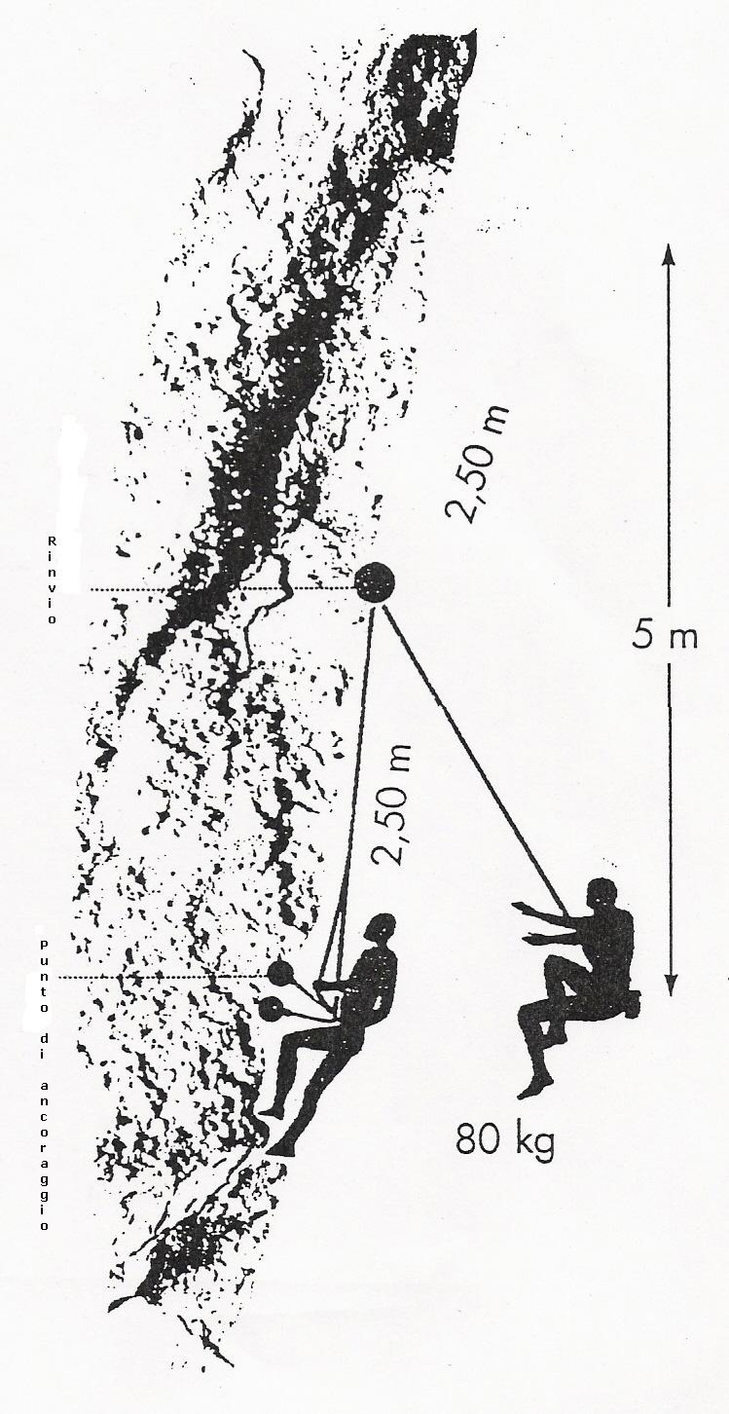


FATTORE DI CADUTA
H = 5 mt L = 5 mt
F.C. = 5/5 = 1
62

Slide 63

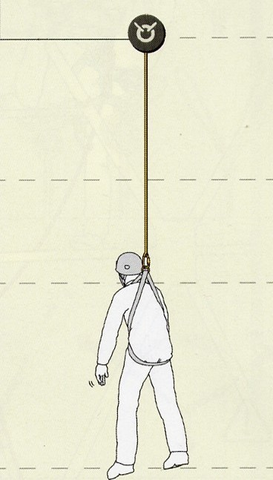

Altezza della caduta = m. 0
Lunghezza della corda interessata = m. 1
H : L
0 : 1 = 0
FC = 0
FORZA DI ARRESTO E CATENA DI
ASSICURAZIONE
CORSO SAF 1A

Slide 64
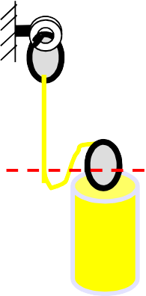
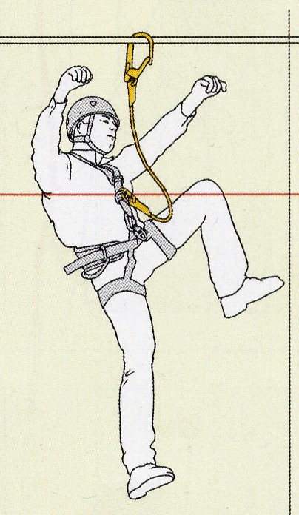

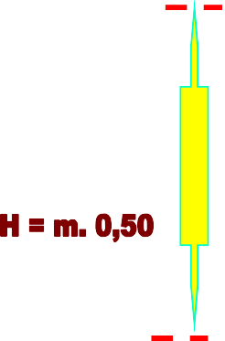

Altezza della caduta = m. 0,50 Lunghezza della corda interessata = m. 1
H : L
0,50 : 1 = 0,5
FC = 0,5
FORZA DI ARRESTO E CATENA DI
ASSICURAZIONE
CORSO SAF 1A

Slide 65
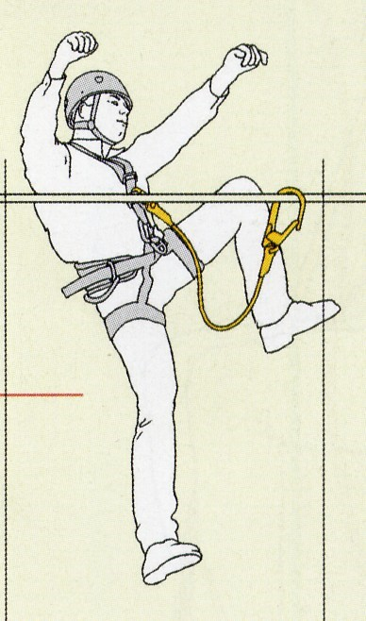
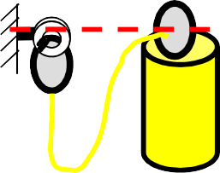


Altezza della caduta = m. 1
Lunghezza della corda interessata = m. 1
1 : 1 = 1
FC = 1
FORZA DI ARRESTO E CATENA DI
ASSICURAZIONE
CORSO SAF 1A

Slide 66
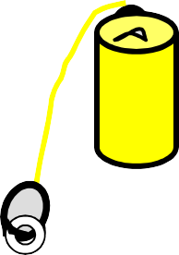
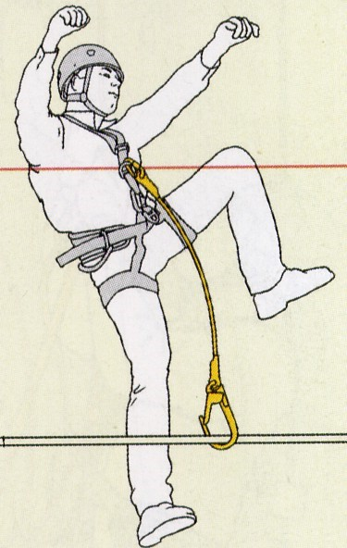


Alterzza della caduta = m. 2
Lunghezza della corda interessata = m. 1
H: L
2 : 1 = 2
FC = 2
FORZA DI ARRESTO E CATENA DI
ASSICURAZIONE
CORSO SAF 1A

Slide 67
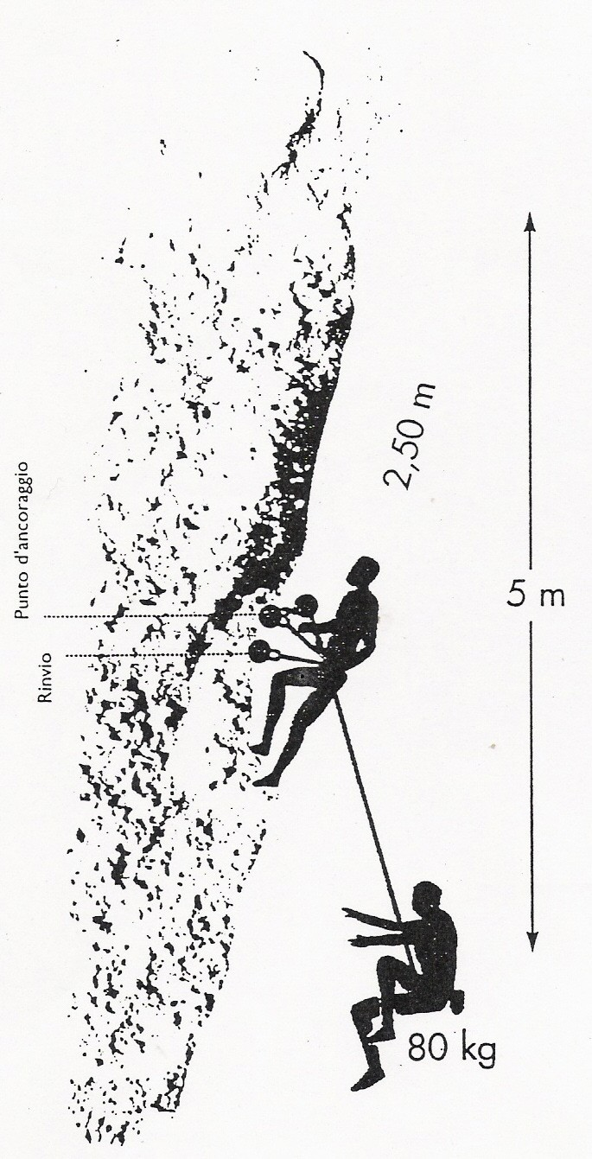


FATTORE DI CADUTA
67
H = 5 mt L = 2,5 mt
F.C. = 5/2,5 = 2

Slide 68

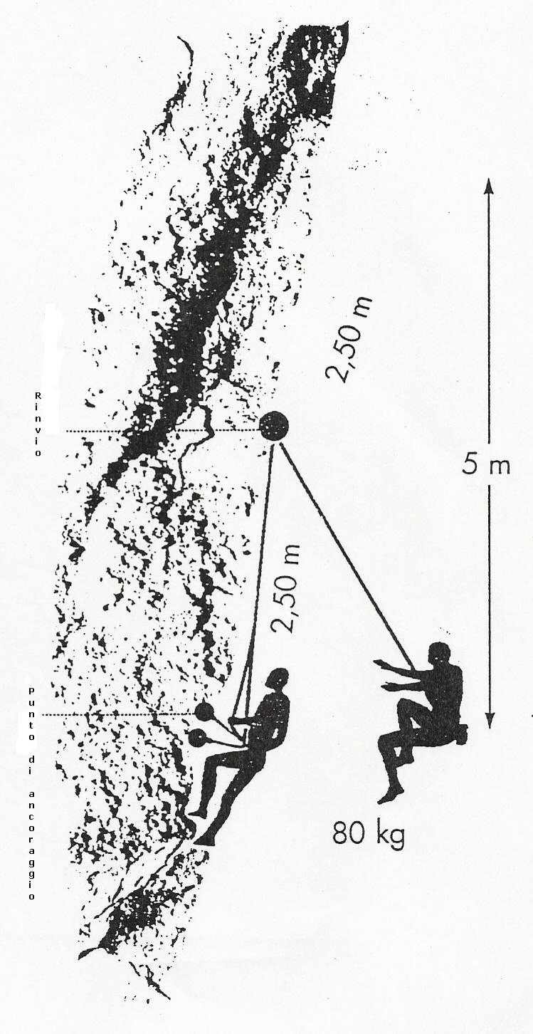

FATTORE DI CADUTA
FC = 5 : 2,5 = 2 FC = 5 : 5 = 1

Slide 69







Fc = 12
5 m
h = 6 m
L = 0,5 m

Slide 70
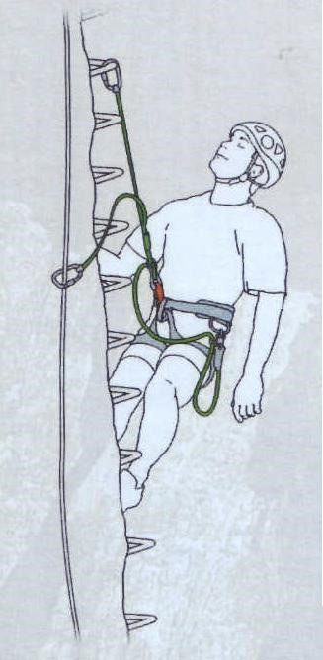
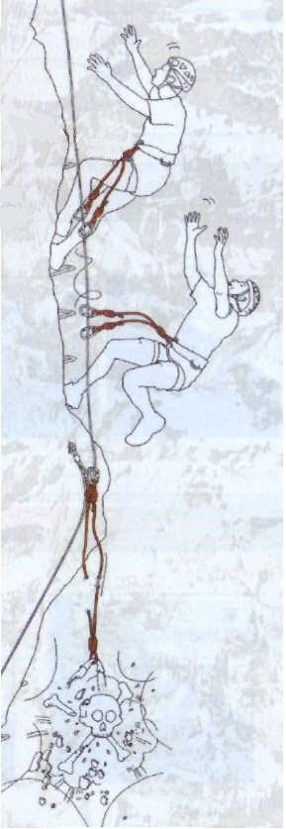


70

Slide 71
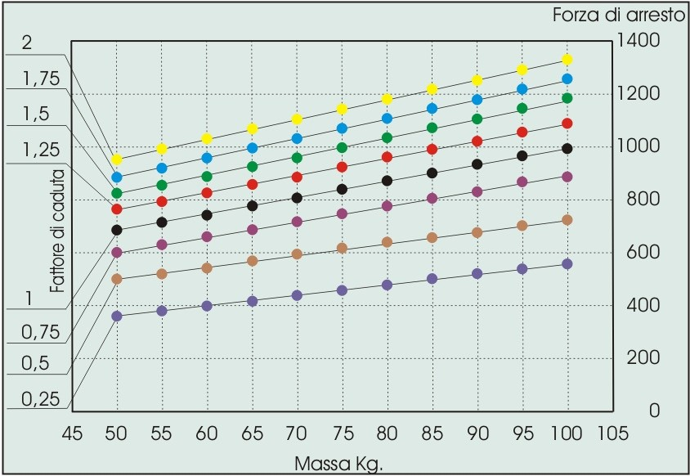

FATTORE DI CADUTA

Slide 73
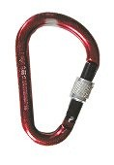


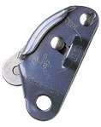

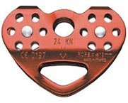
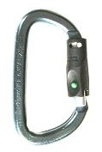
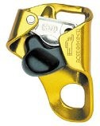
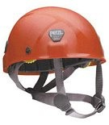
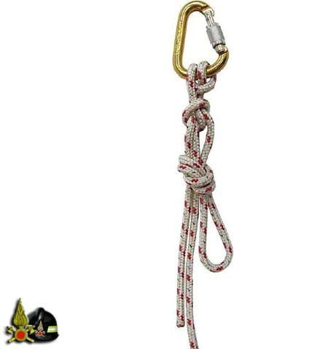
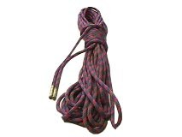



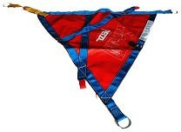
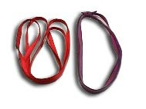

Slide 74
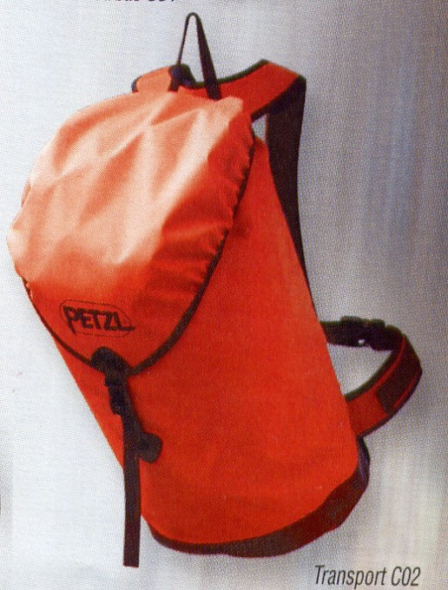
VIGILI DEL FUOCO
Sacco trasporto materiale
Materiale costruttivo: Fibra sintetica spalmata con PVC Forma: Tubolare
Carico di rottura: Attacchi spallacci □ kg 50 Tipo di chiusura: Cordino e occhiello ed eventuale patta Colore: Rosso, con scritta "Vigili del Fuoco" Dimensioni: ∅ cm. 30 altezza cm. 60 capacità ≅42 lt.

Slide 75
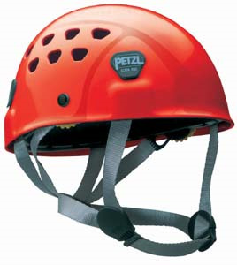


CASCO
Normativa d'omologazione
Calotta in policarbonato ad alta resistenza Gancio per fissaggio lampada frontale Rotella di regolazione del girotesta
CE EN (397) U.I.A.A
Fibbia di regolazione e chiusura del sottogola
Fibbia scorrevole per la regolazione avanti/indietro

Slide 76
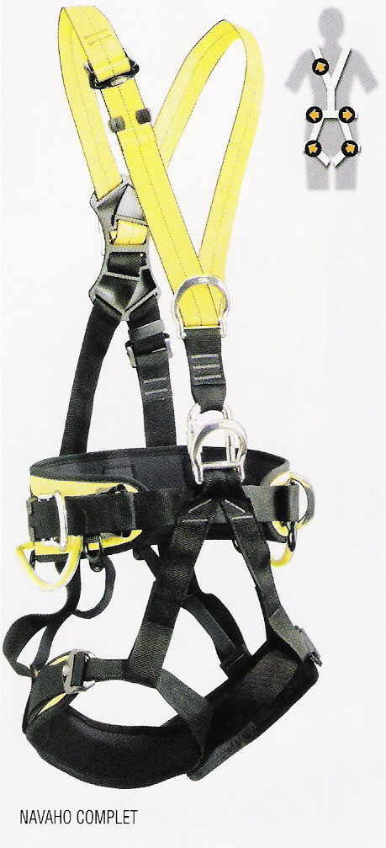


IMBRACATURA “NAVAHO STERNAL”
CHIUSURA SUPERIORE
FASCIA LOMBARE
COSCIALE

Slide 77

IMBRACATURA “NAVAHO STERNAL”
ANELLO POSTERIORE
ANELLO STERNALE
ANELLO VENTRALE
PORTAOGGETTI
ANELLI LATERALI

Slide 78
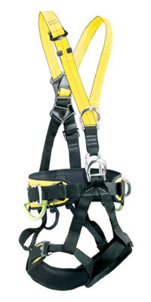

IMBRACATURA
NAVAHO COMPLET C71
Normativa d'omologazione CE 0197 / EN (358-361)
Omologata anticaduta attacchi sternale e dorsale
Posizionamento sul lavoro attacchi laterali
Avvertenze:
L’imbracatura deve essere ispezionata minuziosamente dopo ogni utilizzo.

Slide 79



IMBRACATURA
5 Punti di attacco
Carico16 KN (1600 Kg) Peso 1400 g circa
Porta materiali

Slide 80
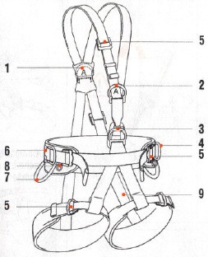


IMBRAGATURA ANTICADUTA CINTURA DI POSIZIONAMENTO SUL LAVORO E IMBRAGATURA BASSA
CONFORME ALLE NORMATIVE EN 361 EN 358 EN 813
Nomenclatura
(1) Anello dorsale EN 361,
(2) Anello sternale EN 361,
(3) Anello ventrale EN 358, EN813,
(4) Anelli laterali cintura EN 358,
(5) Fibbie di regolazione Double-Back,
(6) Passante,
(7) Portamateriale,
(8) Portautensili,
(9) Elastici regolabili.
Materiali principali: poliammide e
poliestere.

Slide 81
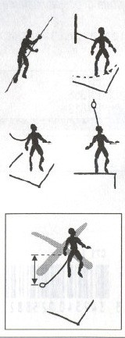

ISTRUZIONI D'USO
Controllare la compatibilità dell'imbracatura con gli altri elementi del sistema anticaduta o del sistema di posizionamento sul lavoro (assorbitore, cordino, connettore).
L'ancoraggio del sistema deve essere preferibilmente situato al di sopra della posizione dell'utilizzatore.
Deve rispondere alle direttive della norma EN 795.

Slide 82





OMOLOGAZIONI

Slide 83

CARICO DI ROTTURA MINIMO

Slide 84





Slide 85


ZIPPER VVF
Normativa d'omologazione C.E. (0197) EN (958) U.I.A.A
Utilizzando lo zipper come dissipatore è
Indispensabile
collegare una sola delle due asole
al punto d'attacco (fisso o mobile), controllando che il capo libero possadi scorrere per circa 1 metro.
Alle due asole si devono collegare moschettoni ad alto carico tipo k
Fare attenzione che oggetti estranei non possano ostacolare lo scorrimento delle corda (sassi rami ecc.)
Si deve collegare all'imbraco tramite maglia rapida triangolare lato opposto all’apertura.
Il dispositivo di collegamento con dissipatore di energia va usato ogni qual volta vi possa essere il rischio di una qualsiasi caduta.

Slide 86



DISSIPATORE DI ENERGIA ZYPER
Fino ad un fattore di caduta 5 Forza massima d'arresto KN 6 Entra in funzione dopo i 150 kg.
86

Slide 87


TRIANGOLO DI EVACUAZIONE
N° 1 PUNTO DI ATTACCO IN ACCIAIO SOLO
DIREZIONALE
N° TRE PUNTI DI ATTACCO IN ACCIAIO

Slide 88


TRIANGOLO DI EVACUAZIONE
CARICO MAX DI UTILIZZO ≤ 2kN

Slide 89

Triangolo di evacuazione
Normativa d'omologazione CE / EN (1497-1498)
Taglia
Unica con possibilità di regolazione
Carico massimo d'utilizzo Carico di rottura Attacchi
≤ KN 2
≥ KN 20
AVVERTENZE
La braca d'evacuazione deve essere ispezionata minuziosamente dopo ogni utilizzo.

Slide 90

TRIANGOLO DI EVACUAZIONE
Carico massimo d'utilizzo
≤ KN 2
Carico di rottura
3 Attacchi
KN 20

Slide 91



ASSICURATORE – DISCENSORE “GRI-GRI”

Slide 92

GRI-GRI
Assicuratore autobloccante
Normativa d'omologazione CE (0197)
Caratteristiche:
Gri gri marca PETZL
Carico di rottura Foro KN ≥ 22
Si utilizza unicamente con corde intere da 10 e 11 mm.
Funzionamento
Bloccaggio, sbloccaggio, frenata: Quando è sottoposto ad una brusca e forte tensione, l’apparecchio svolge il suo compito bloccando la corda. Lo sbloccaggio si effettua con la maniglia snodata.

Slide 93


DISCENSORE E ASSICURATORE GRI-GRI
Anno di fabbricazione evidenziato sul GriGri Carico di rottura Foro KN □ 22
Peso Grammi 220

Slide 94

DISCENSORE E ASSICURATORE GRI-GRI
94

Slide 95

Inserimento della corda
Dare corda
Recuperare corda
Discesa operatore

Slide 96

DISCENSORE E ASSICURATORE GRI-GRI
LA FUNE SCORRE A
9 KN

Slide 97

Discensore assicuratore autofrenante
Normativa d'omologazione CE (0197)
Caratteristiche:
I’D marca PETZL
Carico di rottura Foro KN ≥ 22 Si utilizza unicamente con corde intere da 10 e 11,5 mm.
Fermacorda antiterrore per evitare l’errore di inserimento della corda sull’apparecchio.
Maniglia antipanico, se l’utilizzatore tira troppo la maniglia la corda si blocca
Funzionamento:
Per la discesa basta tirare semplicemente la maniglia, mentre la regolazione dello scorrimento si effettua stringendo il capo libero più o meno con l’altra mano

Slide 98

Discensore assicuratore autofrenante
Normativa d'omologazione CE (0197)

Slide 99

MOSCHETTONE PARALLELO (X)
Carico di rottura Asse maggiore □ KN 22 Asse minore □ KN 8
Leva aperta □ KN 7
connettore parallelo
X
Connettore a chiusura automatica destinato a carichi minori,
che non è concepito per offrire una piena protezione in caso di caduta.
99

Slide 100

MOSCHETTONE A BASE LARGA (H)
Carico di rottura Asse maggiore □ KN 23 Asse minore □ KN 7
Leva aperta □ KN 6
connettore a base larga
H
Connettore a chiusura automatica, generalmente a forma di pera,
destinato principalmente ad una assicurazione dinamica, per esempio
usando un nodo "mezzo barcaiolo".
100

Slide 101

MOSCHETTONE Am’D BallLock (K)
Carico di rottura Asse maggiore □ KN 28 Asse minore □ KN 7
Leva aperta KN 8
connettore da alto carico
K
Connettore a chiusura automatica destinato
principalmente a collegare l’operatore ad un sistema di ancoraggio o con attrezzature.
101

Slide 102


MOSCHETTONE ASIMMETRICO CON GHIERA
kN 28
7
8

Slide 103


MOSCHETTONI TIPO “K”

Slide 104



NON SICURO
CHIUSURE LEVE DEI MOSCHETTONI
OK
OK

Slide 105



SUDDIVISIONE DELLE CATEGORIE DEI MOSCHETTONI CONSIDERATI DAI VVF
CONNETTORE “X”
O MOSCHETTONE PARALLELO
CONNETTORE “H”
O MOSCHETTONE A BASE LARGA
CONNETTORE “K”
O MOSCHETTONE ALTO CARICO
NON CONSIDERATI DAI VVF CONNETTORE “N”
O MOSCHETTONE SENZA GHIERA DI SICUREZZA
CONNETTORE “L”
O MOSCHETTONE LEGGERO

Slide 106


MAGLIE RAPIDE
MAGLIA RAPIDA TRIANGOLARE O A DELTA
Carico di rottura >12 KN Peso Grammi 150
Diametro della maglia mm 10
MAGLA RAPIDA SIMMETRICA LUNGA O OVALE
Carico di rottura Asse maggiore >12 KN Carico massimo d'utilizzo≤ KN 5
Tipo di chiusura A vite Diametro della maglia mm 8

Slide 107

MAGLIE RAPIDE
SERRARE
COMPLETAMENTE
LA GHIERA DI CHIUSURA

Slide 108

PEDALE RISALITA
PEDALE IN FETTUCCIA REGOLABILE
Và collegato alla maniglia bloccante tramite un moschettone parallelo o una maglia rapida ovale.
Carico massimo di utilizzo
150 Kg

Slide 109


CARRUCOLA A FLANGE FISSE
Normativa d'omologazione CE EN (12278) U.I.A.A.
Carico di rottura ≥ KN 22
Carico massimo d'utilizzo ≤ KN 5
La carrucola non deve essere sottoposta a carichi superiori al massimo d'utilizzo.

Slide 110

CARRUCOLA TANDEM
Normativa d'omologazione CE EN (12278) U.I.A.A
Carico di rottura 24 Kn. Carico di lavoro 10Kn.
Carrucola doppia in linea a flange fisse.
Puleggia con cuscinetti autolubrificanti.
Uso: teleferica in corda e paranchi. Velocità max. 10m/sec.
corde max. 13 mm di diametro.

Slide 111


BLOCK ROLL
Normativa d'omologazione CE EN (12278) - CE EN (567)
Carrucola a flange mobili completa di bloccante.
Puleggia in lega leggera montata su cuscinetto a sfera schermato contro le infiltrazioni di fango e polvere.
Uso: manovre di corda e paranchi.
Carico max d’utilizzo: 15 Kn solo carrucola
5 Kn carrucola e bloccante

Slide 112

MANIGLIA AUTOBLOCCANTE
Normativa d'omologazione CE (0197) EN (567) U.I.A.A
Carico di rottura
Foro superiore ≥ KN 18 Foro inferiore ≥ KN 20 Carico massimo d'utilizzo
Riferimento al costruttore (≤ KN 4)
Non utilizzare la maniglia con carichi superiori a quelli massimi d'utilizzo in quanto si provocherebbe la rottura della calza della corda.

Slide 113


MANIGLIA BLOCCANTE
Carico massimo d'utilizzo Riferimento al costruttore (≤ KN 4) Carico di rottura Foro superiore □ KN 20
Foro inferiore□ KN 20

Slide 114

LAMPADA
LAMPADA FRONTALE A BATTERIA IMPERMEABILE A DOPPIO FARO LED/ALOGENO

Slide 115



Barella TOBOGA
PESO 13,5 Kg.
PORTATA Kg. 280
NON E’ ELITRASPORTABILE NON UTILIZZARE IN VERTICALE
ALTEZZA MASSIMA DI SOLLEVAMENTO
m.
UTILIZZARE LE CINGHIE DI SOLLEVAMENTO IN DOTAZIONE ROSSA = TESTA BLU = PIEDI

Slide 116





BARELLA KONG
DIRETTIVA DISPOSITIVI MEDICI 93/42/CEE CLASSE 1
PESO 13 Kg.
LA BARELLA KONG E’ STATA PROGETTATA PER TUTTI GLI INTERVENTI DI SOCCORSO IN AMBIENTI OSTILI RISOLVENDO I PROBLEMICHE SI PRESENTANO NEL RECUPERO E TRASPORTO DI UN FERITO.
POSSIBILITA’ DI OPERAZIONI IN VERTICALE.

Slide 117





LE CORDE

Slide 118
LE CORDE
Sono l’elemento base su cui si articolano le manovre di progressione e soccorso di derivazione speleo-alpinistica

Slide 119

CARATTERISTICHE COSTRUTTIVE COMUNI :
FIBRA POLIAMMIDICA
ANIMA :
FILI INTRECCIATI IN PIU’ TREFOLI RESISTENZA 70 %
NASTRINO RIPORTANTE CARATTERISTICHE CORDA
CALZA (PROTEZIONE) RESISTENZA PER 30 %

Slide 120

STRUTTURA DI UNA CORDA

Slide 121


LE CORDE UTILIZZATE DAI VV.F PER LE MANOVRE S.A.F
SI DIVIDONO IN DUE CATEGORIE :
CORDE DINAMICHE
CORDE SEMISTATICHE

Slide 122




CORDE DINAMICHE
NORMATIVE DI RIFERIMENTO: U.U.I.A
EN 892
SINGOLE MEZZE CORDE
GEMELLE
LE DOTAZIONI VV.F PER SOCCORSO COMPRENDONO SOLO CORDE SINGOLE DIAMETRO 10/11 mm.

Slide 123



CORDE DINAMICHE
CARATTERISTICHE MINIME DI OMOLOGAZIONE CORDE SINGOLE
•CARICO STATICO DI 80 KG. : ALLUNGAMENTO < = 10%
•SOLLECITATE AL CARICO DI ROTT. : ALLUNGAMENTO FINO AL 50 %
•SOTTOPOSTE A FORZA D’ARRESTO DI 1200 daN ALLUNGAMENTO 20 %
•NUMERO CADUTE SOPPORTABILI A FC. 2 : > = 5
PER I VV.F
UNA CORDA DINAMICA SOLLECITATA AD
UN FATTORE DI CADUTA 2 VA MESSA FUORI SERVIZIO

Slide 124












CORDE DINAMICHE
Per i VVF dopo una sola caduta importante
Usata da VVF
Riferimento alle norme U.I.A.A. e EN 892
Allungamento carico statico 80 Kg 55 Kg
MAX forza d'arresto 1° Strappo
Scorrimento della calza
N° cadute F.C. 2
80 kg 55 kg
Tipo di corde
Singola
± 8%
12KN
2%
5
Doppia
± 10%
8KN
2%
5
Gemelle
± 8%
12KN 2%
Alla rottura l'allungamento può arrivare fino al 50%
12
Con una forza d’arresto di 12 Kn l’allungamento è di corca il 20%

Slide 125


CORDE SEMISTATICHE
NORMATIVE DI RIFERIMENTO: U.U.I.A
EN 1891
TIPO A
TIPO B
CORDE DA UTILIZZARE PER SOCCORSO,
IN SPELEOLOGIA E COME LINEA DI SICUREZZA NEI LAVORI IN QUOTA
CORDE DI RESISTENZA E DIAMETRO MINORI RISPETTO A QUELLE DI TIPO A
LE DOTAZIONI VV.F PER SOCCORSO COMPRENDONO SOLO CORDE SEMISTATICHE TIPO A 10/11 mm.

Slide 126

CORDE SEMISTATICHE
CARATTERISTICHE MINIME DI OMOLOGAZIONE CORDE SEMISTATICHE TIPO A
•ALLUNGAMENTO CON CARICO STATICO TRA 50 E 150 KG.< 5%
•CARICO DI ROTTURA > 2200 Kg.
•SOTTOPOSTE A FATTORE C. 0,3 , FORZA D’ARRESTO < 600 daN
•NUMERO CADUTE SOPPORTABILI A FC. 1 > = 5
IN CASO DI FATTORI DI CADUTA SUPERIORI A 1 , LE CORDE SEMISTATICHE PRODUCONO FORZE DI ARRESTO SUPERIORI A 1200 daN

Slide 127






CORDE SEMI STATICHE cordini e fettucce
OK PER VVF
A
Riferimento alle norme U.I.A.A. e EN 1891
 |  | Tipo A | Tipo B
Resistenza statica |  | 22 KN | 18 KN
Resistenza statica con nodo a otto |  | 15 KN | 12 KN
Forza d'arresto con F.C. 0.3 |  | MAX 6 KN 600 Kg | MAX 6 KN 600 Kg
N° cadute con F.C. 1 | 100 Kg | 5
 | 80 Kg |  | 5
Allungamento 50 150 Kg |  | <5% | <5%
Scorrimento della calza |  | < 1.2% | < 1.2%
Cordini con ∅ 4/8 mm e fettucce si considerano semistatici.
Nelle fettucce a nastro ogni filo separato dichiara una resistenza di 500 Kg (5KN).
Le fettucce cucite a norma CE 0197 EN 566 hanno una resistenza minima di 2200 Kg (22KN¹²)⁷

Slide 128
QUALI UTILIZZARE ?....
CORDE DINAMICHE
ELEVATA CAPACITA’ DI ASSORBIRE ENERGIA E DI LIMITARE QUINDI LA FORZA DI ARRESTO :
PER L’ASSICURAZIONE DI OPERATORI IN PROGRESSIONE
COME SICURA IN TUTTE LE MANOVRE
CORDE SEMISTATICHE
MAGGIORE RESISTENZA ALLE SOLLECITAZIONI DEI BLOCCANTI MECCANICI E MINORE ELASTICITA’ :
PER LE MANOVRE DI CALATA E RECUPERO
PER LA PROGRESSIONE SU CORDA SINGOLA

Slide 129


FATTORI DI RIDUZIONE
I NODI RIDUCONO IL CARICO DI ROTTURA DELLE CORDE DAL 30% AL 60 %
  NODO DELLE GUIDE - 45 %
  NODO DOPPIO INGLESE - 30 %
  NODO BULINO - 48 %
  BOCCA DI LUPO - 55 %
UN NODO ESEGUITO MALE PUO’ AUMENTARE ULTERIORMENTE IL FATTORE DI RIDUZIONE
CORDE BAGNATE : - 10 %
CORDE GHIACCIATE – 45 %
USURA
EFFETTO SPIGOLO

Slide 130
CONTROLLI MANUTENZIONE CONSERVAZIONE
VIETATO IL COLLAUDO MEDIANTE L’APPLICAZIONE DI CARICHI
NECESSARIO IL CONTROLLO MANUALE E VISIVO
LAVAGGIO CON ACQUA FREDDA E DETERGENTI NEUTRI
ASCIUGATURA IN AMBIENTE FRESCO E ASCIUTTO
CONSERVAZIONE AL BUIO ,LONTANO DA FONTI DI CALORE E RAGGI UV
FUORI USO DOPO 5 ANNI , IN PRESENZA DI LESIONI IMPORTANTI O SE SOLLECITATE A FC 1 PER LE SEMISTATICHE O FC 2 PER LE DINAMICHE

Slide 131
PRECAUZIONE DI UTILIZZO
NON UTILIZZARE MAI PER SCOPI DIVERSI DA QUELLI CHE RIGUARDANO OPERAZIONI DI SOCCORSO O SICUREZZA OPERATORI
NON DEVONO ESSERE CALPESTATE
NON DEVONO ESSERE SOTTOPOSTE A SFREGAMENTI SU SUPERFICI TAGLIENTI
NON DEVONO ESSERE ESPOSTE A TEMPERATURE ELEVATE
NON DEVONO ESSERE POSTE A CONTATTO CON SOSTANZE ACIDE , OLEOSE O AGGRESSIVI CHIMICI.

Slide 132
CONCLUSIONI:
UN CORRETTO ABBINAMENTO DELLA CORDA ALLA MANOVRA DA AFFETUARSI
UN’ ATTENTO UTILIZZO , EVITANDO PARTI TAGLIENTI O SPIGOLI VIVI
UNA CORRETTA MANUTENZIONE
SONO ATTENZIONI FONDAMENTALI PER ELEVARE LA SICUREZZA
IN TUTTE LE MANOVRE SAF

Slide 133




PROTEZIONE PER CORDE
Rapidità d'inserimento della corda anche se
quest’ultima è già vincolata all’attacco.
La guaina deve essere dotata d'opportuni occhielli che permettono il bloccaggio con cordino di servizio.
La corda non deve scorrere all’interno della protezione.

Slide 134



RULLIERA PER CORDE

Slide 135


PROTEZIONI PER CORDE
RULLIERA SCORRIMENTO CORDE

Slide 136


PROTEZIONE PER CORDE

Slide 137



Slide 138

CORDINO
Normativa d'omologazione
CE / EN (564) U.I.A.A.
Cordino diametro 8 mm
carico di rottura > Kg 1300
Tipo di chiusura : Nodo
Il cordino va sostituito obbligatoriamente nei seguenti casi:
forti sollecitazioni
danneggiamenti
meccanici (caduta
di
sassi, spigoli e rocce
appuntite, punte di
rampone)
contatto con
sostanze chimiche
(olii, benzine, detersivi, acidi)
quando la calza è molto rovinata dallo sfregamento o presenta
sfilacciamenti.

Slide 139


ANELLI DI FETTUCCIA CUCITI
Normativa d'omologazione CE (0197) EN (566) U.I.A.A
Carico di rottura ≥ KN 22 Tipo di chiusura:
Cucitura (sicurezza intrinseca)
La fettuccia obbligatoriamente
va
sostituita
nei seguenti
casi:
forti sollecitazioni, meccanici (caduta di
danneggiamenti
sassi,
spigoli e di rampone)
rocce appuntite, punte
contatto benzine, fettuccia
con sostanze
chimiche
(olii,
detersivi, acidi)
quando la
è molto rovinata dallo
sfregamento o presenta sfilacciamenti.

Slide 140

ANELLI DI FETTUCCIA
Tipo di chiusura CUCITURA Carico di rottura □ KN 22 larghezza - ≥ mm. 18 Lunghezze da 60 e 80 cm.
CUCITURE
tenuta 22KN

Slide 141



FETTUCCE IN COMMERCIO
OGNI RIGA O COLORE
DETERMINA IL CARICO DI ROTTURA DELLA FETTUCCIA
Pari a KN 5 (500 Kg)
141
FETTUCCIA NON CONFORME ALLE NORMATIVE

Slide 142

ANELLI DI FETTUCCIA
FATTORI DI RIDUZIONE PER IL POSIZIONAMENTO DI ANELLI DI FETTUCCIA

Slide 143
PUNTI DI ATTACCO
SONO IL PRIMO ELEMENTO DELLA CATENA DI SICUREZZA E DELLA MANOVRA
LA RESISTENZA DEI PUNTI D’ATTACCO DETERMINA LA SICUREZZA DI UNA MANOVRA

Slide 144
PUNTI DI ATTACCO
•NATURALI
•ARTIFICIALI

Slide 145
PUNTI DI ATTACCO
NATURALI
MASSI LIBERI O INCASTRATI
ALBERI
GUARD-RAIL
GANCIO TRAINO
VOLATA AUTOSCALA
SCALA ITALIANA
TRAVI IN CEMENTO ARMATO

Slide 146
PUNTI DI ATTACCO
ARTIFICIALI
CHIODI DA ROCCIA
SPIT – FIX
SPIT – ROCK
ANELLI A FISSAGGIO
CHIMICO

Slide 147
PUNTO DI ANCORAGGIO
E’ LA RISULTANTE DEL COLLEGAMENTO DEI PUNTI DI ATTACCO
E’ UNA MANOVRA DELICATA DA CUI DIPENDERA’ IL SEGUITO DELLE OPERAZIONI

Slide 148



PUNTI DI ATTACCO
PUNTO DI ANCORAGGIO

Slide 149


ANCORAGGI
STATICI
AD UN PUNTO A PIU’ PUNTI
DINAMICI
A DUE PUNTI A PIU’ PUNTI
DOPPIO A PIU’ PUNTI

Slide 150



ANCORAGGIO STATICO AD UN PUNTO

Slide 151

ANCORAGGIO STATICO A DUE PUNTI

Slide 152

ANCORAGGIO STATICO AD UN PUNTO

Slide 153

ANCORAGGIO STATICO AD UN PUNTO

Slide 154

ANCORAGGIO DINAMICO
per ridurre l’escursione in caso di cedimento del punto di attacco

Slide 155


ANCORAGGIO DINAMICO
A DUE
PUNTI

Slide 156


ANCORAGGIO DINAMICO
A PIU’ PUNTI

Slide 157

ANCORAGGIO DINAMINO DOPPIO A PIU’ PUNTI

Slide 158

ANCORAGGIO DINAMINO DOPPIO A PIU’ PUNTI

Slide 159

ANCORAGGIO DINAMINO DOPPIO A PIU’ PUNTI

Slide 160

DINAMICO STATICIZZATO
16
0

Slide 161

DINAMICO STATICIZZATO
con punto/i in comune

Slide 162

DINAMICO STATICIZZATO
con punto/i in comune

Slide 163

DINAMICO STATICIZZATO
con punto/i in comune

Slide 164

164

Slide 165

Distribuzione delle forze ( 1°caso )

Slide 166

Distribuzione delle forze (2 °caso )

Slide 167

(3°caso )
Distribuzione delle forze

Slide 168

ANCORAGGI

Slide 169
NODI
LA COMPOSIZIONE DI UN NODO E’ UNA MANOVRA CHE SFRUTTANDO LA SOMMA DEGLI ATTRITI
RENDE SOLIDALI TRA LORO DUE CORDE O UNA CORDA CON UN ALTRO CORPO

Slide 170
NODI
SI SUDDIVIDONO IN
NODI DI ASSICURAZIONE STATICA
NODI DI ASSICURAZIONE DINAMICA
NODI DI GIUNZIONE
NODI AUTOBLOCCANTI

Slide 171

NODI
NODO AD OTTO CON ASOLA
ASSICURAZIONE STATICA
Utilizzo
Con moschettone per ancoraggio Chiusura per imbracature
RIDUZIONE CARICO DI ROTTURA DELLA CORDA
- 40%

Slide 172


NODO AD OTTO CON ASOLA
Evitare di accavallare le spire
Capo carico verso l’esterno
OK

Slide 173

NODO AD OTTO CON DOPPIA ASOLA
(nodo coniglio)
ASSICURAZIONE STATICA
Utilizzo
Ancoraggi statici doppi sfalsati
C.R. – 40%

Slide 174

NODO DOPPIO INGLESE
USATO PER
✓GIUNZIONE DI DUE CORDE
FORMARE ANELLI DI CORDA
174
CARATTERISTICHE
FATTORE DI RIDUZIONE CIRCA 30%

Slide 175

NODO DOPPIO INGLESE

Slide 176

NODO BARCAIOLO
USATO PER
✓AUTOASSICURAZIONE
ANCORAGGIO
CARATTERISTICHE
RIDUZIONE CARICO DI ROTTURA CIRCA 55%
PERMETTE UNA VELOCE E CONTINUA REGOLAZIONE

Slide 177


NODO BULINO (GASSA D’AMANTE)

Slide 178


MEZZO BARCAIOLO
USATO PER
✓ASSICURAZIONE DINAMICA
✓CALATA E RECUPERO CARICHI
AVVERTENZE
✓IL CAPO CARICO DEVE TROVARSI SULLA PARTE FISSA DEL MOSCHETTONE
CARATTERISTICHE
✓RAPPORTO DI RIDUZIONE 1:8
✓FATTORE DI RIDUZIONE CIRCA 55%

Slide 179

NODI
BLOCCANTI
NODO PRUSIK
UNIDIREZIONALE

Slide 180

NODI
BLOCCANTI
NODO MACHAD
BIDIREZIONALE

Slide 181
LIVELLO SAF 1B

Slide 182
LIVELLO SAF 1B
LE DIFFERENZE CON IL LIVELLO 1 A
SONO :
➢DI TIPO OPERATIVO
➢DI TIPO ORGANIZZATIVO
➢DI TIPO ESERCITATIVO

Slide 183
LIVELLO SAF 1B
OPERATIVO
PASSAGGIO DA PROCEDURE DI SQUADRA AD UNA CAPACITA’ OPERATIVA IN COMPLETA AUTONOMIA
AUMENTA LA RESPONSABILITA’ ED IL COINVOLGIMENTO PSICOLOGICO

Slide 184
LIVELLO SAF 1B
TIPO ORGANIZZATIVO
SI PASSA DA UN LIVELLO BASE PER TUTTI I VIGILI DEL FUOCO AD UN LIVELLO OPERATIVO RICONOSCIUTO DA UNA CIRCOLARE MINISTERIALE
INSERIMENTO NEI PIANI DI C.M.
LIBRETTO DI MANTENIMENTO

Slide 185
LIVELLO SAF 1B
TIPO ESERCITATIVO
OBBLIGO DEL MANTENIMENTO

Slide 186
LIVELLO SAF 1B
CONSAPEVOLEZZA E RESPONSABILITA’ NELL’IMPIEGARE O OMETTERE LE SICUREZZE
IL MANCATO USO DELLE SICUREZZE PUO’ NON CAMBIARE L’EFFICACIA DEL SOCCORSO
MA
SICURAMENTE CAMBIA LA SICUREZZA DELL’OPERAZIONE INTESA COME
LA SOMMA DELLA SICUREZZA DELL’OPERATORE E DI QUELLA DEL
PERICOLANTE
PERTANTO

Slide 187
LIVELLO SAF 1B
L’OBBLIGO MORALE CIOE’
LA CONSAPEVOLEZZA AD IMPIEGARE IL MASSIMO DELLE SICUREZZE PER
GARANTIRE IL MASSIMO DELLA SICUREZZA DELL’OPERATORE
QUINDI
LA RIUSCITA DELL’INTERVENTO E LA GARANZIA DI SICUREZZA
ALL’INFORTUNATO

Slide 188
LIVELLO SAF 1B
CI CONSENTE
DI

Slide 189
LIVELLO SAF 1B
INNALZARE IL LIVELLO DI RESPONSABILIZZAZIONE E
QUALIFICAZIONE TECNICA DELL’OPERATORE

Slide 190
LIVELLO SAF 1B INOLTRE
E’ DIVERSO
IL LIVELLO DI RISCHIO
ACCETTATO

Slide 191

Bloccante Croll
Normativa d'omologazione CE (0197) EN (567) U.I.A.A
Carico di rottura
Foro superiore ≥ KN 5 Foro inferiore ≥ KN 12 Carico massimo d'utilizzo
Riferimento al costruttore (≤ KN 4)
SI UTILIZZA CON CORDA DA 8-13mm.
Non utilizzare il bloccante con carichi superiori a quelli massimi d'utilizzo in quanto si provocherebbe la rottura della calza della corda.

Slide 192

Bloccante Shunt
Normativa d'omologazione CE U.I.A.A
BLOCCANTE DI AUTOASSICURAZIONE
Carico di rottura 20Kn Carico di utilizzo 7,5Kn
SOSTITUTO MECCANICO DEI NODI BLOCCANTI PRUSIK O MACHARD
Si utilizza su corda singola 10- 11mm o doppia 8-11mm.
FRENA APPENA LO SI LASCIA.

Slide 193

Piastrina gi-gi
Normativa d'omologazione U.I.A.A
DISCENSORE SU CORDE DOPPIE 8-12 mm.
Carico di rottura ≥ KN 22

Slide 194

Discensore stop
Normativa d'omologazione CE 0197
Carico di rottura ≥ KN
Carico massimo d'utilizzo Riferimento al costruttore (≤ KN ) Inizio scorrimento a 4 Kn su corda di 10 mm
Per corda singola 9-12mm.

Slide 195
Chiodi da roccia
Normativa d'omologazione CE (0197) EN (567) U.I.A.A
per fenditure sottili si deforma per adattarsi alla fenditura, acciaio semiduro forgiato da 6 a 10 cm.
per fenditure svasate si deforma per adattarsi alla fenditura, acciaio semiduro forgiato da 5 a 9 cm.
per fenditure larghe si deforma per adattarsi alla fenditura, acciaio semiduro da 10 a 12 cm.
per fenditure sottili tiene per incastro, acciaio al cromo piegato semiduro da 4 a 10 cm.
per fenditure svasate tiene per incastro, acciaio al cromo piegato semiduro da 7 a 11 cm. Tipo S 11 mm. Utilizzabile per ancoraggi.

Slide 196


MARTELLO E PERFORATORE
Per il fissaggio manuale di
ancoraggi
Manico dotato di una chiave
da 13 mm
Foratore manuale utilizza punte da 10 o 12 mm.

Slide 197


Spit fix e Piastrina
Normativa d'omologazione CE EN (959) U.I.A.A
DADO E TASSELLO AD AUTOESPANSIONE
IN ACCIAIO INOX
DUE DIAMETRI 10 e 12 mm.
PLACHETTA MULTIDIREZIONALE
IN ACCIAIO INOX
FORI DI FISSAGGIO DA 10 mm.
CARICO ROTTURA 22kN.
FORI DI FISSAGGIO DA 12 mm.
CARICO ROTTURA 27kN.

Slide 198


Slide 199

TRAPANO
A SCOPPIO – A BATTERIA
STONE DRILL A SCOPPIO PESO 6 Kg.
Carburante Miscela 5% Diametro fori da 4 a 20 mm.
Battente BOSH UHB 2-20 Attacco utensili SDS-PLUS
Deve essere usato esclusivamente all’esterno, in ambienti aperti,
o in luoghi ben areati

Slide 200
LIVELLO SAF 2A

Slide 201
LIVELLO SAF 2A
Passeremo da un livello dove la sicurezza personale è influenzata principalmente dai propri comportamenti,
ad un livello
dove i propri comportamenti potrebbero influire sulla sicurezza generale dell’operazione

Slide 202
SAF 2A
Con l’adozione del livello 1B eravamo passati da procedure di squadra ad una capacità operatività in completa autonomia
Conseguente :
Aumento della responsabilità
Aumento del coinvolgimento psicologico

Slide 203
SAF 2A
Inoltre ……………
Nel livello 1B si assumeva la consapevolezza e responsabilità nell’impiegare o omettere le sicurezze

Slide 204
SAF 2A
Il mancato uso delle sicurezze potrebbe
non cambiare l’efficacia del soccorso
Cosa cambia ????
Cambia sicuramente la
sicurezza dell’operazione

Slide 205
SAF 2A
La sicurezza dell’operazione è la somma della sicurezza dell’operatore e di quella del pericolante
Pertanto
Ne deriva un obbligo morale nell’adozione del massimo delle sicurezze possibili
ovvero

Slide 206
SAF 2A
Portare a termine l’operazione
nel più breve tempo possibile,
con il massimo delle possibilità di riuscita
e la miglior tutela della sicurezza dell’infortunato

Slide 207
LIVELLO SAF 2A
Con il fluviale abbiamo iniziato ad affrontare
Gestione dello Stress :
Assumendo la consapevolezza dell’alto di livello di stress al quale è esposto l’Operatore VF in tali scenari ( rumore – buio – freddo – senso di impotenza – repulsione istintiva – sostanze inquinanti – materiali trasportati )

Slide 208
LIVELLO SAF 2A
Con il percorso didattico programmato in questo
corso
INTENDIAMO
Proseguire nell’assunzione della consapevolezza necessaria ad affrontare con sicurezza alcune tipologie di scenari incidentali

Slide 209
LIVELLO SAF 2A
Per ottenere questo
Il programma del corso è sviluppato in modo da apprezzare una diversa valutazione
della capacità operativa

Slide 210
LIVELLO SAF 2A
OBIETTIVO DEL CORSO
➢Sapere
➢Saper fare
➢Saper essere
➢Saper essere insieme
QUINDI

Slide 211
LIVELLO SAF 2A
L’OBIETTIVO È FORMARE UN OPERATORE
➢capace di saper fare….. ma anche
➢capace di valutare e gestire risorse tecniche disponibili, oltre che……
consapevole nella gestione di risorse umane finalizzate alla riuscita dell’operazione
saper gestire dinamiche di gruppo

Slide 212
LIVELLO SAF 2A
OBIETTIVO DEL CORSO
FORMARE UN OPERATORE DEL SOCCORSO PROFESSIONISTA
NON
UNO SPORTIVO

Slide 213
LIVELLO SAF 2A
CAMBIA IL MODO DI INTENDERE I CONCETTI FONDAMENTALI RISPETTO AGLI ALTRI LIVELLI
STANDARDIZZAZIONE
CONTROLLO INCROCIATO
ANALISI DEI RISCHI
REVERSIBILITA’ DELL’ERRORE
RISCHIO ACCETTABILE ED ACCETTATO

Slide 214
LIVELLO
SAF 2A
STANDARDIZZAZIONE
HA DUE DIVERSI CHIAVI DI LETTURA
NECESSITA’ DI CONDIVIDERE UNO STESSO METODO DI LAVORO
NECESSITA’ DI POTER VERIFICARE LA RISPONDENZA DEI COMPORTAMENTI AD UN METODO COMUNE

Slide 215
LIVELLO
SAF 2A
STANDARDIZZAZIONE
PRIMO CASO
(condiv. stesso metodo di lavoro)
SECONDO CASO
(verific. rispondenza comportamenti ad un metodo comune)
DOVE SIANO PRESENTI OPERATORI CON QUALIFICHE OMOGENEE
DOVE LA QUALIFICAZIONE PIU’ ELEVATA ASSUME LA CONDUZIONE DI OPERATORI CON QUALIFICHE INFERIORI

Slide 216
LIVELLO SAF 2A
CONTROLLO INCROCIATO
INTESO COME ASSUNZIONE DI RESPONSABILITA’ DELLA GESTIONE DELLE OPERAZZIONE
LIVELLO OMOGENEO
CONDIVIDENDO UN ATTENTO CONTROLLO INCROCIATO DI TUTTE LE FASI DI PREDISPOSIZIONE DELLA MANOVRA
LIVELLO DISOMOGENEO
ASSUMENDO LA GESTIONE DELLE SINGOLE COMPETENZE PRESENTI

Slide 217
LIVELLO SAF 2A
QUESTA RESPONSABILIZZAZIONE DELL’OPERATORE DI LIVELLO 2A DEVE RISULTARE COERENTE ANCHE NELL’ORGANIZZAZIONE DELL’OPERAZIONE
Non scendere ma rimanere a gestire

Slide 218

LIVELLO
SAF 2A
ANALISI DEI RISCHI
ATTRAVERSO
➢FORMAZIONE/STUDIO
➢OSSERVAZIONE/VALUTAZIONE
➢ADOZIONE IDONEI DPI
➢ESPERIENZA

Slide 219

LIVELLO SAF 2A
ANALISI DEI RISCHI VARIA IN QUANTO
➢FORMAZIONE SUPERIORE
➢OSSERVAZIONE E VALUTAZIONE DA ALTRI PUNTI DI VISTA
➢POSSIBILE DIVERSA ADOZIONE DI DPI
➢ESPERIENZA DIVERSA
CIOE’
DIVERSO PUNTO DI VISTA

Slide 220
LIVELLO SAF 2A
REVERSIBILITA’ DELL’ERRORE
CONCETTO RIBADITO ALL’INTERNO DELLE PROCEDURE
Ad esempio
Adozione di corde di sicura predisposte su specifiche manovre
Sfalsare le corde di calata in previsione di possibili giunzioni
Etc.

Slide 221
LIVELLO
SAF 2A
LA SICUREZZA DELL’OPERAZIONE
E’ LA SOMMA DELLA SICUREZZA
DELL’OPERATORE E DI QUELLA DEL PERICOLANTE

Slide 222

LIVELLO SAF 2A
OBIETTIVO DEL CORSO
SAPERE
SAPER FARE
SAPER ESSERE
SAPER ESSERE INSIEME
QUINDI
Non solo capace di saper fare ma anche capace di valutare e gestire le risorse tecniche disponibili e consapevole nella gestione di risorse umane

Slide 223
LIVELLO SAF 2A
DIVERSA CAPACITA’ OPERATIVA
intesa come
l’insieme delle singole capacita’ operative afferenti lo scenario

Slide 224
LIVELLO
SAF 2A
Capacità operativa
L’insieme delle singole capacità operative afferenti allo scenario

